Slide 1

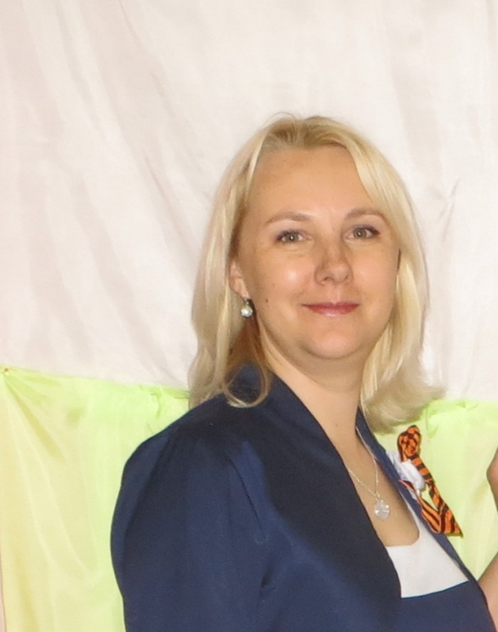
Портфолио профессиональной деятельности
Роговой Елены Владимировны

Slide 2
Общие сведения о педагоге
Возраст: 37 лет (05.07.1978 г.р.)
Место жительства: г.Волгоград
Образование: высшее, ВГСПУ (2006 г.), факультет социальной и коррекционной педагогики, специальность – олигофренопедагогика, присвоена квалификация – Учитель-олигофренопедагог
Место работы: МОУ Детский сад № 2
Должность: учитель-дефектолог, воспитатель
Стаж работы: по должности воспитателя – 13 лет, по должности учителя-дефектолога – 9 лет
Квалификационная категория: по должности учителя-дефектолога– высшая, по должности воспитателя – высшая
Семейное положение: замужем
Наличие детей: сын, 18 лет

Slide 3
Педагогическое кредо
Каждый маленький ребенок,
Вылезая из пеленок,
Чтоб от века не отстать,
Должен очень много знать!
Знать кем быть, к чему стремиться,
И всему как научиться?
И помочь ему готов
Тот, чье имя ПЕДАГОГ.
Но как быть, если ребенок,
Миновав этап пеленок,
В этом мире многолюдном,
Стал «Особенным» и «Трудным»?
В школе будет так не просто
Отвечать на все вопросы,
Так как интеллект ребенка,
Может быть еще в пеленках.
Как учитель не старайся,
Хоть сто раз с ним занимайся,
Он не сможет удержать,
То, что детям нужно знать!!
Специальные науки
В помощь детям тянут руки!
ОЛИГОФРЕНОПЕДАГОГАМ
Здесь открытая дорога!!!
Знают педагоги эти
Об особенностях деток,
И помогут всем найти
К развитью верные пути.
Знать учитель должен каждый
КОРРЕКЦИЯ – это так важно!!!
И тогда «особым» детям
Будет легче жить на свете!!!

Slide 4
Педагогический девиз
«… как прошло детство, кто вел ребенка за руку в детские годы, что вошло в разум и сердце из окружающего мира – от этого в решающей степени зависит, каким человеком станет сегодняшний малыш»
(Сухомлинский В.А)

Slide 5
Профессиональная деятельность
Участие педагога в конкурсах профессионального мастерства
Сведения об аттестации и повышении квалификации
Подготовка воспитанников к участию в конкурсах
Наличие наград
Распространение педагогического опыта
Научные статьи и публикации
Хобби и увлечения

Slide 6

Участие педагога в конкурсах профессионального мастерства

Slide 7




Slide 8
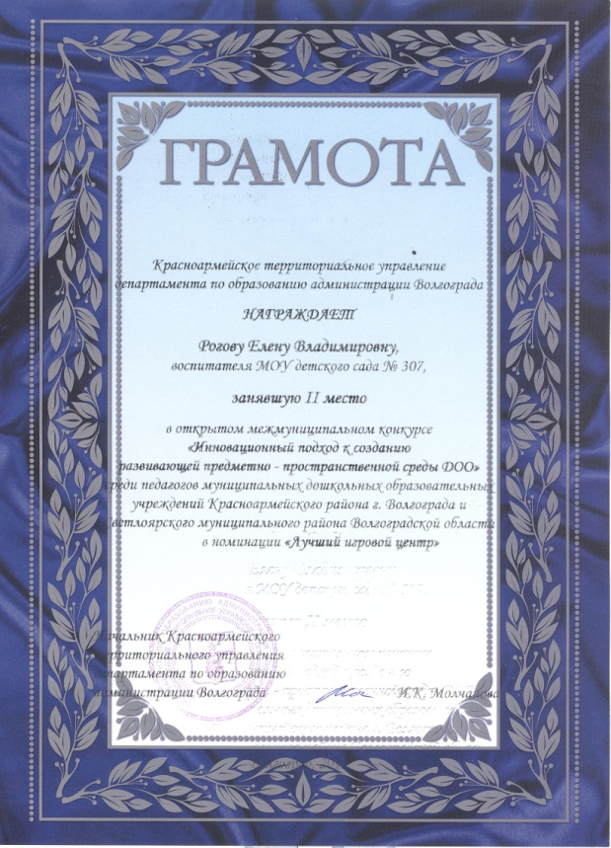



Slide 9




Slide 10




Slide 11




Slide 12
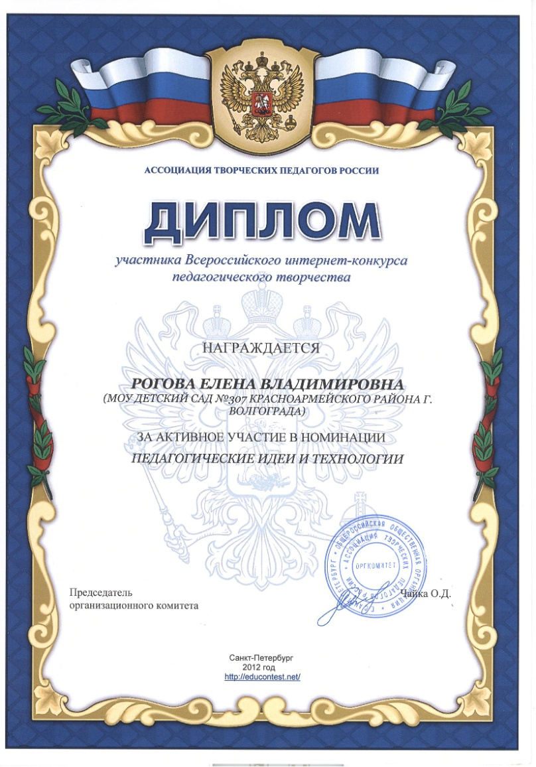



Slide 13
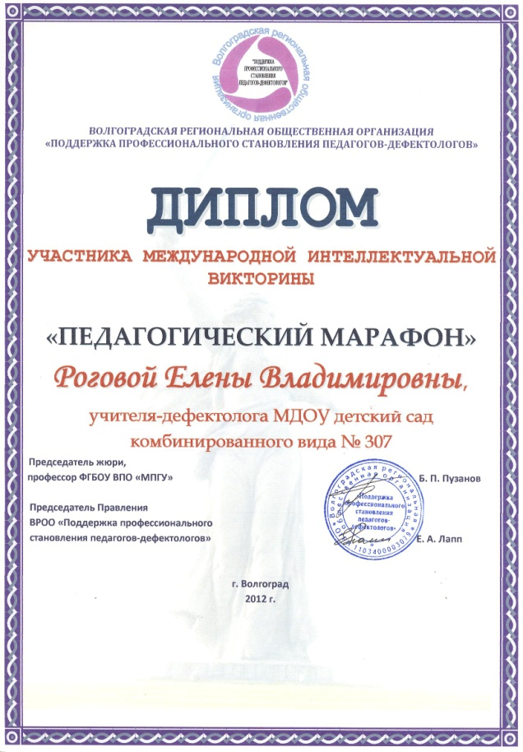

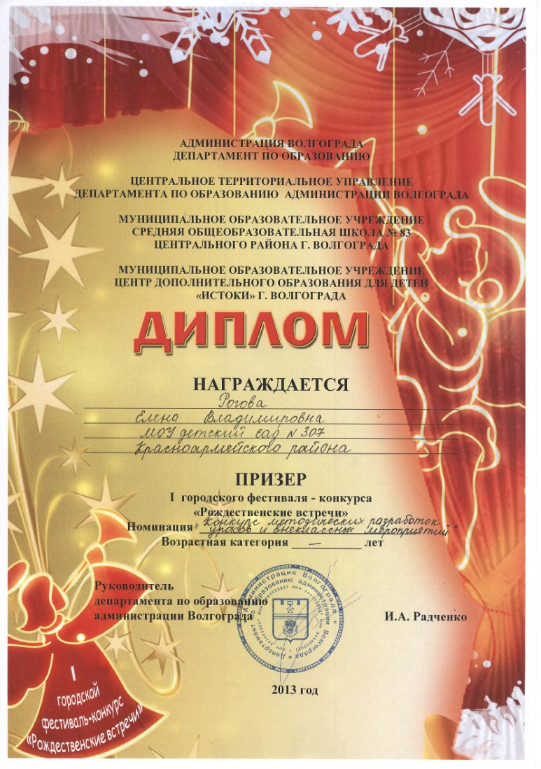

Slide 14


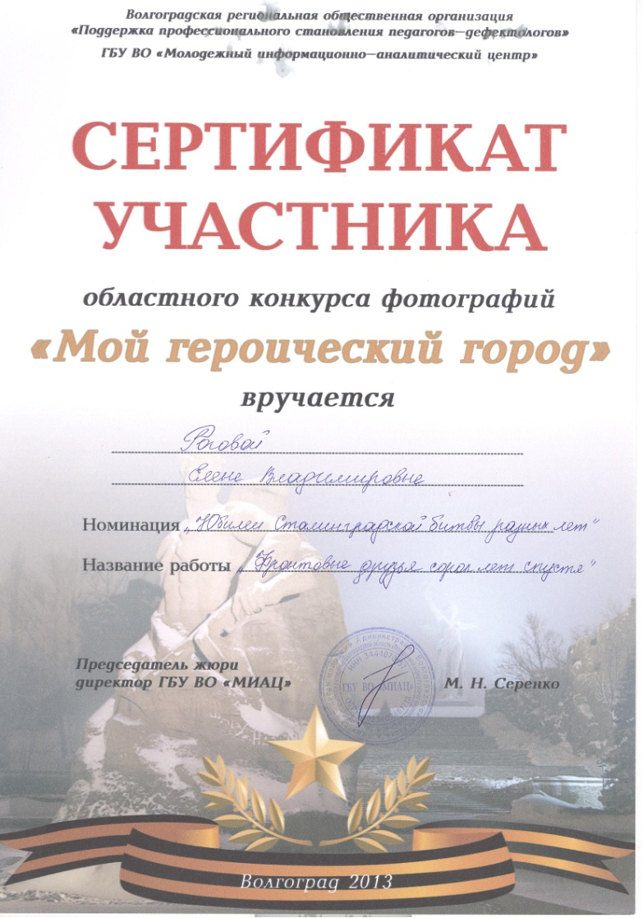

Slide 15


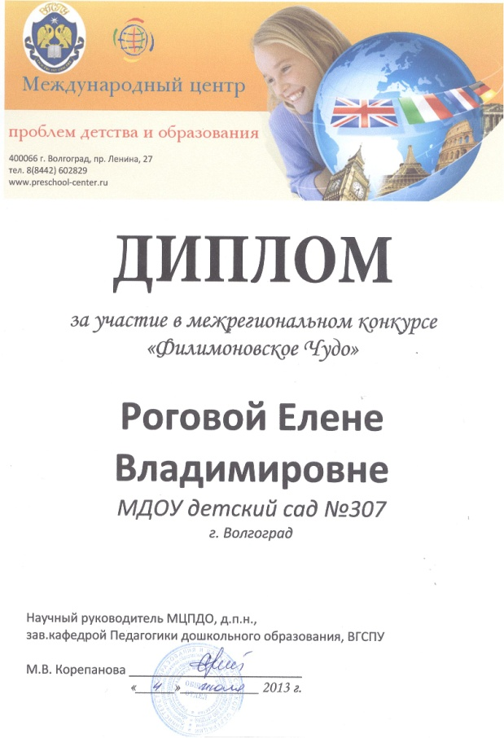

Slide 16

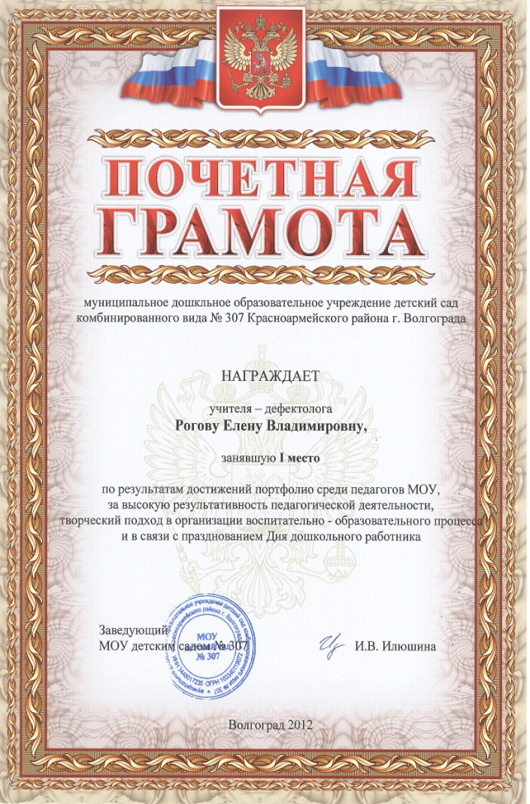
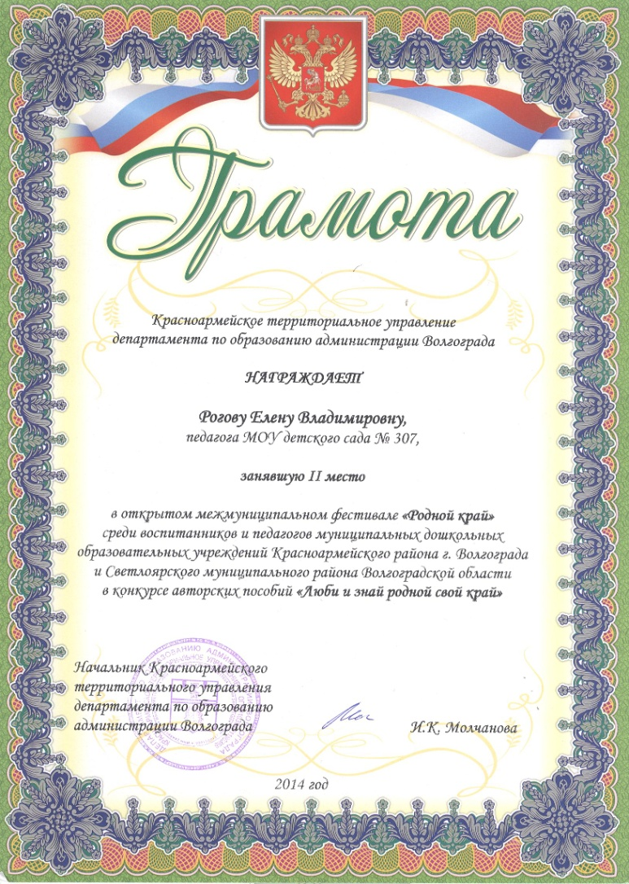

Slide 17
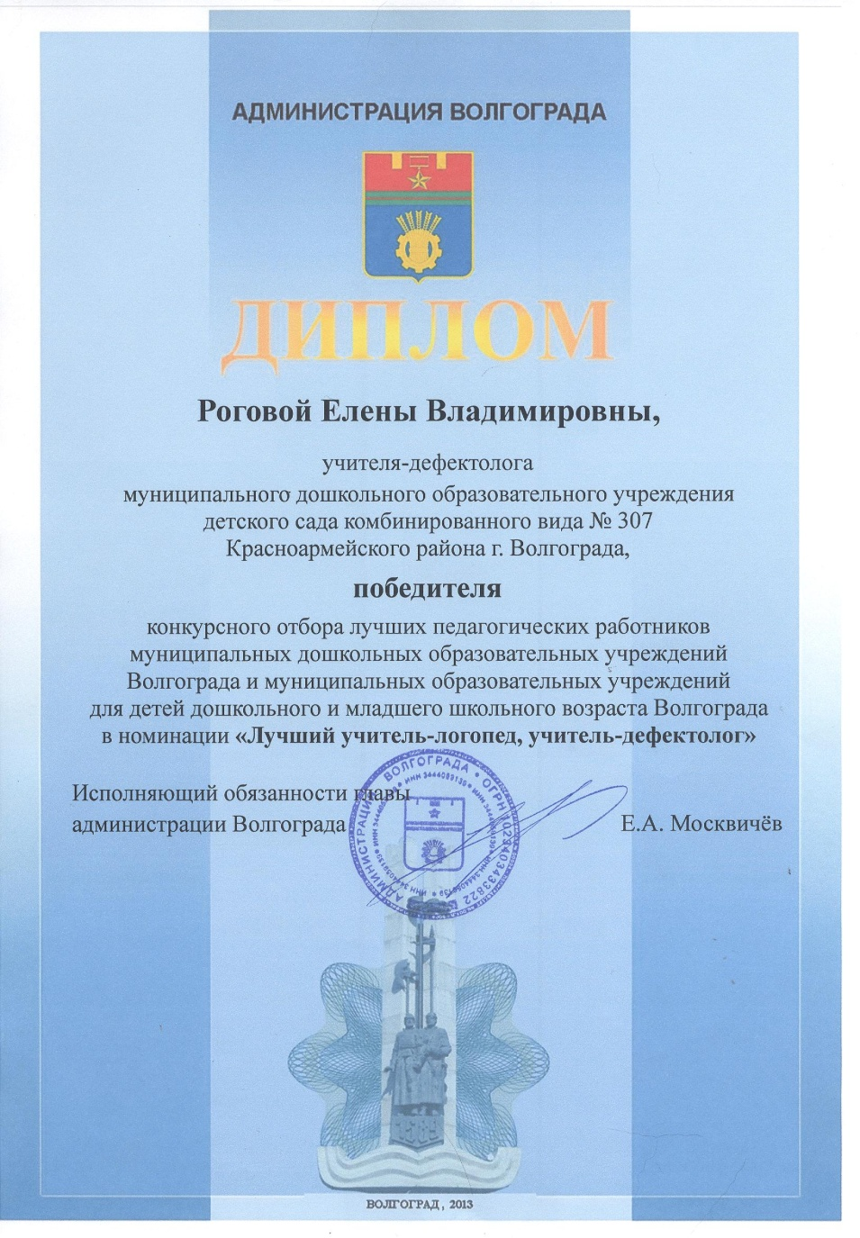


Slide 18
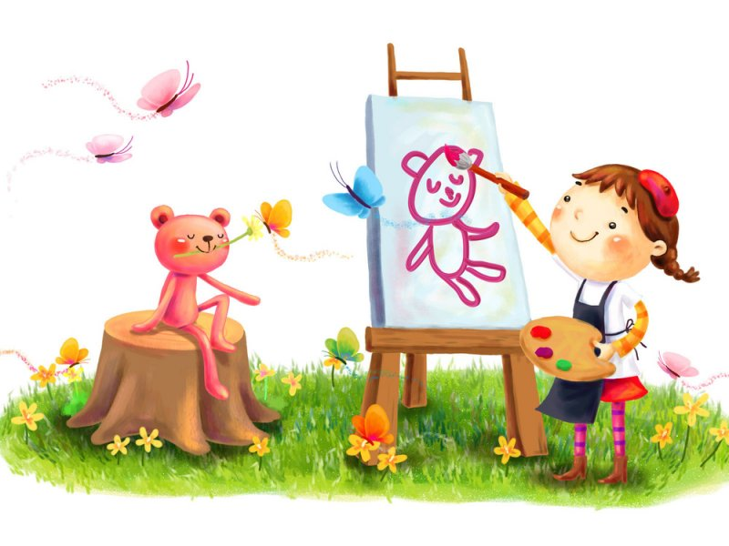
Подготовка воспитанников к участию в конкурсах

Slide 19





Slide 20

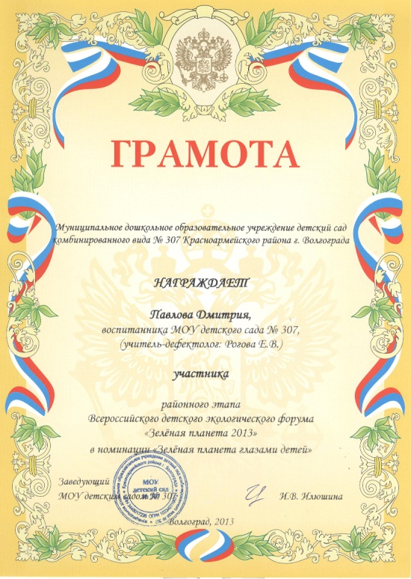
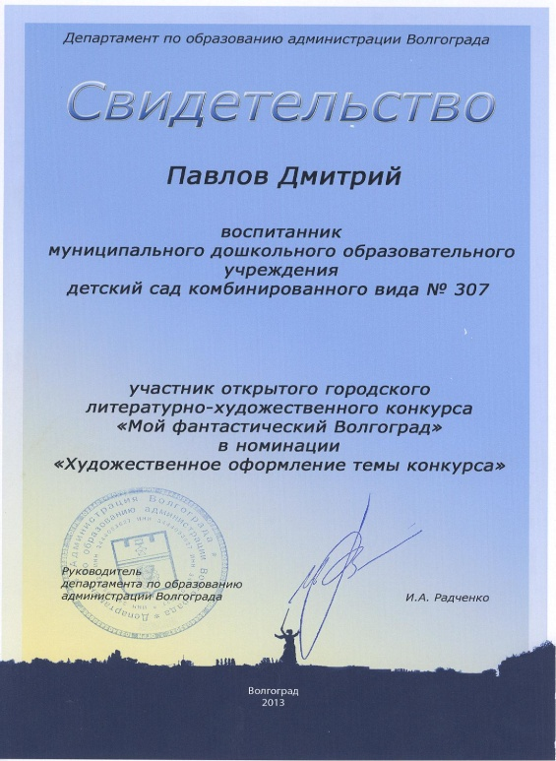



Slide 21

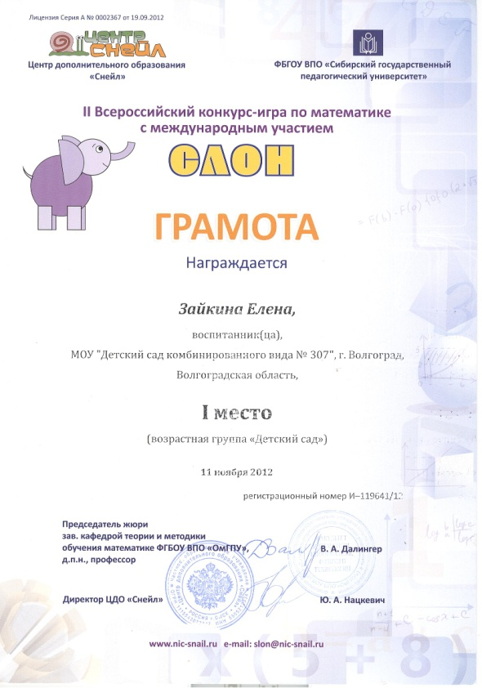
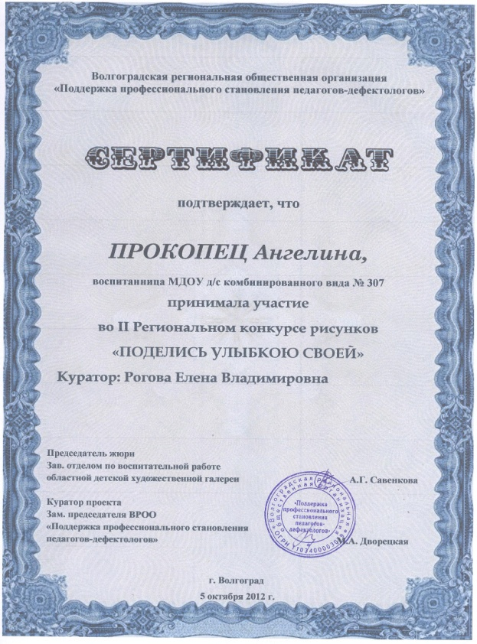



Slide 22









Slide 23




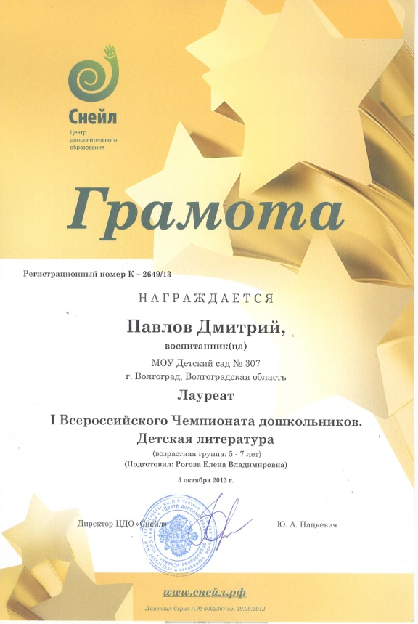
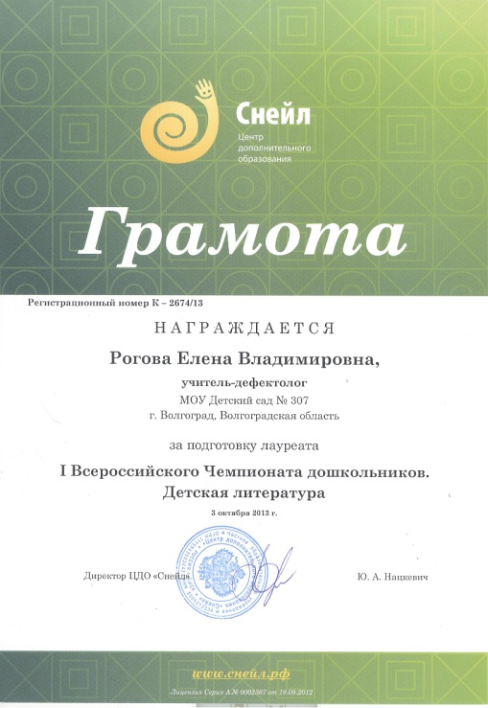

Slide 24
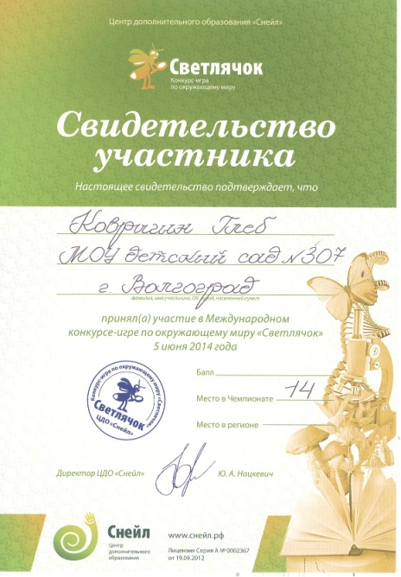
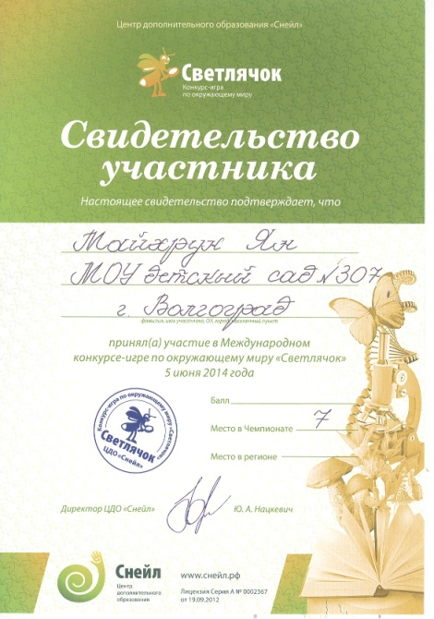



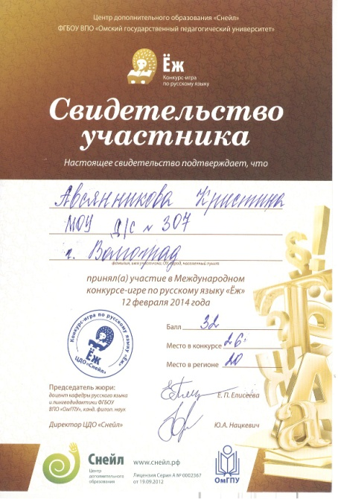
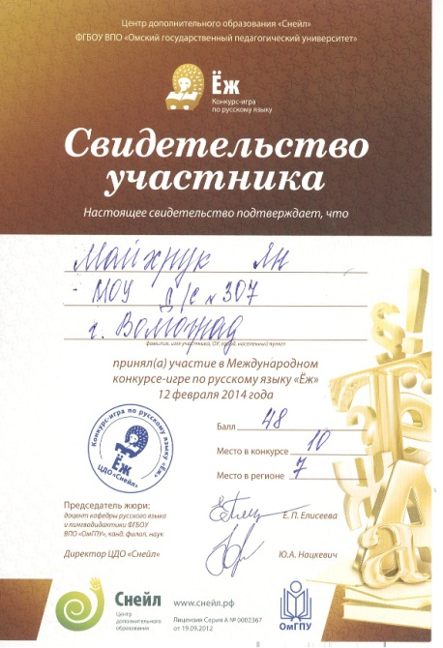
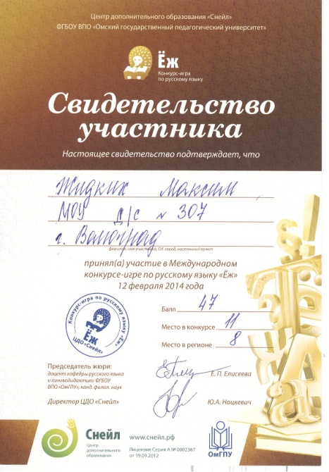

Slide 25
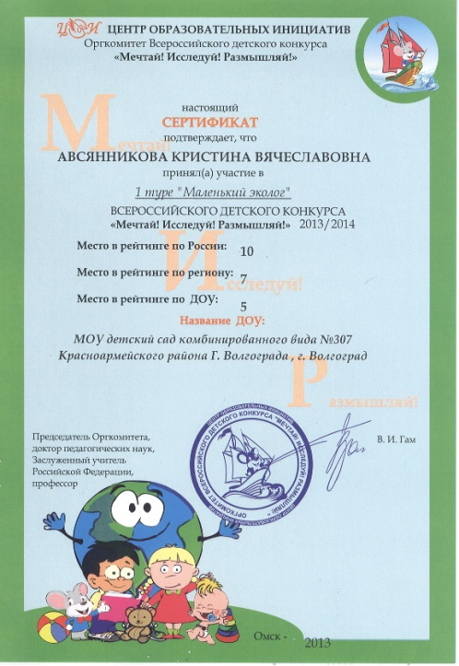
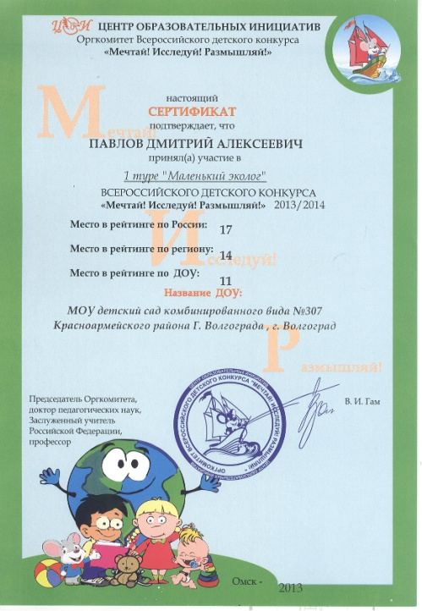
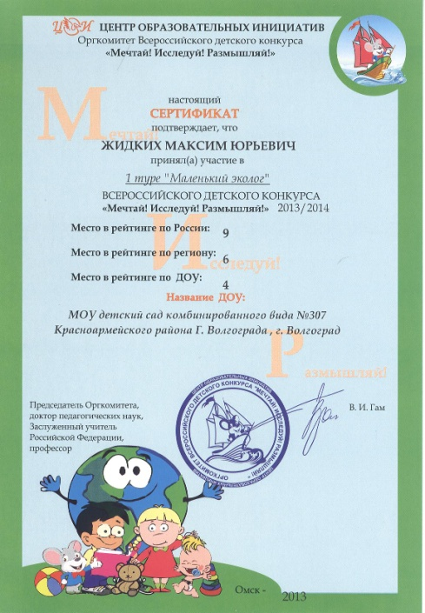

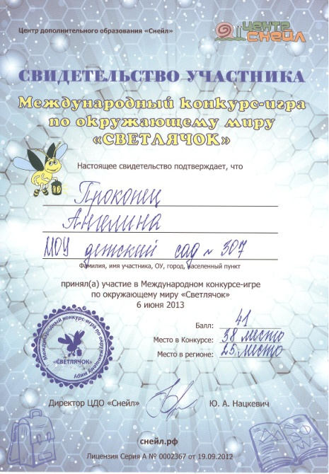
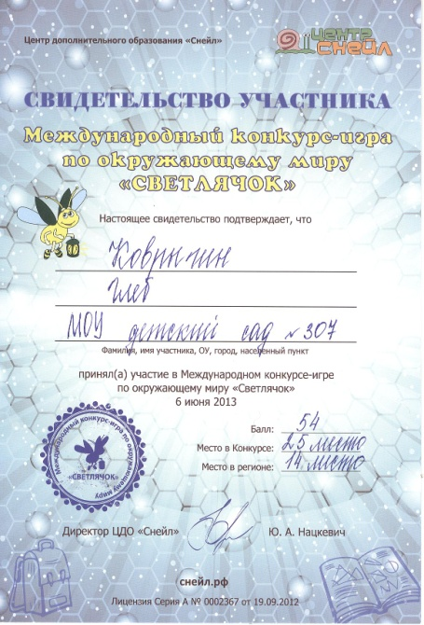

Slide 26

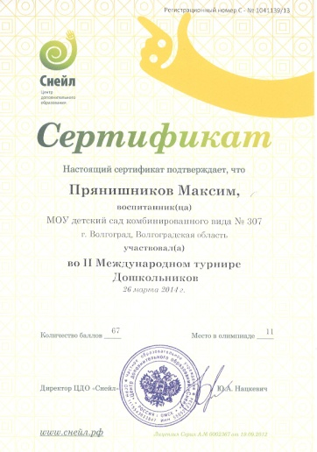




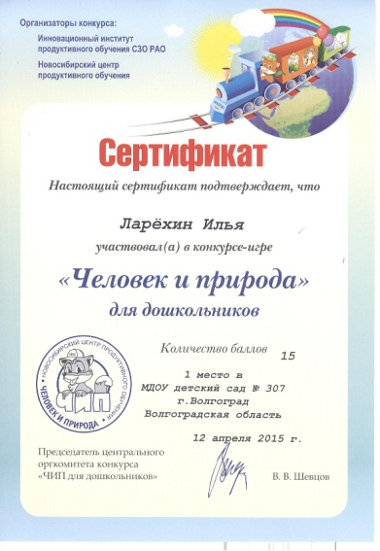


Slide 27






Slide 28





Slide 29
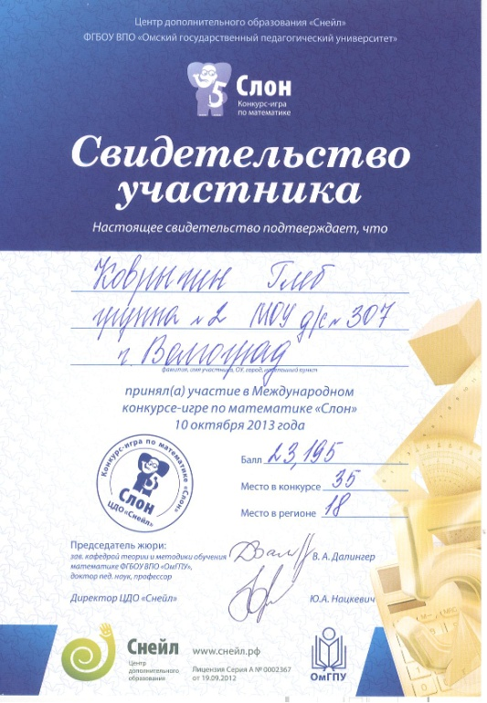
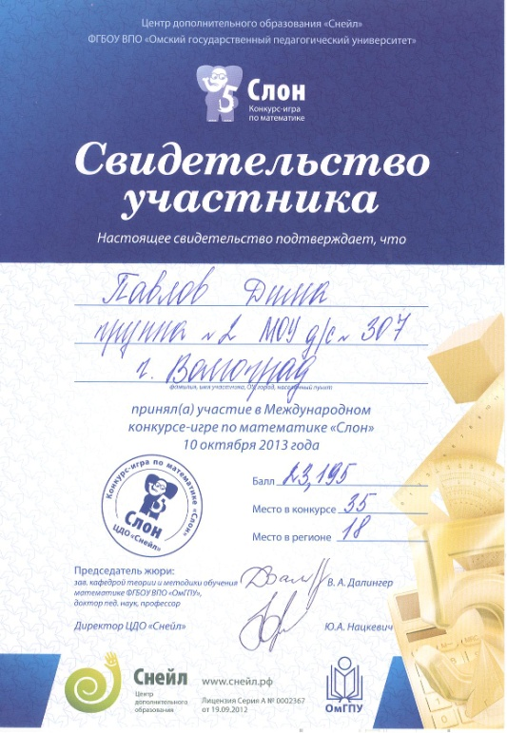
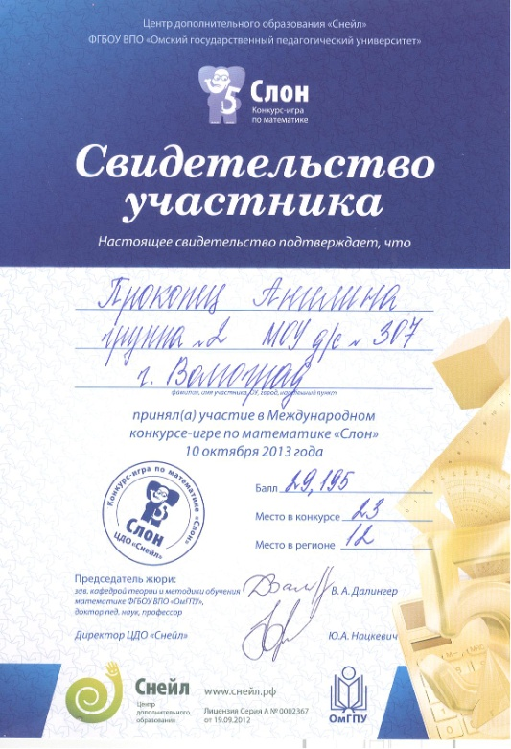



Slide 30

Распространение педагогического опыта

Slide 31
2011 - 2012 год
2011 - Методическое объединение для музыкальных руководителей Красноармейского района г. Волгограда «Театрализованная деятельность в ДОУ»
Доклад: «Организация уголка театрализованной деятельности в условиях группы для детей с ЗПР»
2012 - Методическое объединение учителей-дефектологов, учителей-логопедов «Проектирование и мониторинг качества реализации основных образовательных программ при внедрении федеральных образовательных стандартов основного и общего образования»
Доклад: «Методика обучения старших дошкольников с ЗПР созданию обобщенных образов средствами изобразительной деятельности»
2012 – Мастер-класс в рамках II международного научно-методического семинара «Специальное и интегрированное образование: организация, содержание, технологии». Тема: «Организационно-педагогические условия социализации дошкольников в рамках групп компенсирующей направленности для детей с задержкой психического развития».
Показ открытой образовательной деятельности по формированию элементарных математических представлений «Стоит в поле теремок» в рамках мастер –класса «Организационно-педагогические условия социализации дошкольников в рамках групп компенсирующей направленности для детей с задержкой психического развития»
2012 - Районный семинар для воспитателей «Здоровьесберегающие технологии в коррекционно-образовательном аспекте»
Доклад: «Развитие интеллектуальных способностей у детей старшего дошкольного возраста посредством гимнастики мозга Брейн-Джим»
2012 – Методическое объединение для музыкальных руководителей и воспитателей «Взаимодействие музыкального руководителя и педагогов ДОУ в организации музыкальной деятельности детей».
Доклад: «Индивидуально-личностный подход к организации и проведению детских праздников»
2012 - Районный семинар для учителей-дефектологов «Организационно-педагогические условия социализации дошкольников в рамках групп компенсирующей направленности для детей с задержкой психического развития»
Доклад: «Формирование навыков социального общения в образовательной деятельности по ознакомлению с окружающим миром у дошкольников с ЗПР»

Slide 32
2013 год
2013 - Волгоградский областной образовательный форум Выставка «Образование - 2013»,
Стендовая презентация «Выходные и праздничные дни как часть коррекционно - образовательного процесса»
2013 - Всероссийская научно-практическая конференция «Коррекционно-развивающее обучение: опыт регионов»
Стендовый доклад: «Методика обучения старших дошкольников с задержкой психического развития созданию обобщенных образов средствами изобразительной деятельности»
Доклад, экскурсия: «Предметно-развивающая среда группы компенсирующей направленности для детей с ЗПР»
2013 - Всероссийская конференция «Проблемы реализации моделей инклюзивного дошкольного образования», Секция №2 «Организация и содержание интегрированного (инклюзивного) образования дошкольников»
Доклад: «Формирование навыков социального общения у дошкольников с задержкой психического развития в условиях дошкольного учреждения»
2013 - Областной мастер-класс «Управленческое обеспечение коррекционно-развивающего процесса в МОУ» (на примере формы игрового взаимодействия «Лекотека»)
Доклад: «Опыт управления образования предметно-развивающей среды «Лекотеки»

Slide 33
2014 год
2014 - Х специализированная выставка «Образование -2014» Волгоградского областного образовательного форума
Стендовая презентация: Развитие интеллектуальных способностей у дошкольников с ЗПР через использование гимнастики мозга Брейн-Джим.
2014 - Районный семинар-практикум для педагогов муниципальных дошкольных образовательных учреждений Красноармейского района г.Волгограда «Правила создания мультимедийной презентации»
Доклад, практическое обучение: «Правила создания мультимедийной презентации»
2014 - Областной семинар для педагогов дошкольных образовательных учреждений Светлоярского муниципального района Волгоградской области «Использование моделирования в работе при формировании связной речи у детей с ограниченными возможностями здоровья»
Доклад: «Использование метода моделирования при обучении дошкольников с ОВЗ пересказу на занятиях по ознакомлению с художественной литературой»
2014 - Межмуниципальный семинар-практикум «Формирование коммуникативной компетенции у детей с ОВЗ как фактор социальной адаптации дошкольников к современным условиям социума»
Доклад: «Коммуникативная компетенция у детей с ОВЗ»
2014 - Областной семинар – практикум «Особенности организации образовательной среды для учащихся с ОВЗ. Применение здоровьесберегающих технологий» (в рамках сетевого взаимодействия образовательных организаций Волгоградской области)
Доклад: «Дизайн-проект инновационного подхода к созданию предметно-развивающей среды в ДОУ «В мире радостных открытий»
2014 – IV Международная научно-практическая конференция «Психология и педагогика в XXI веке. Очерки научного развития»
Доклад: «Использование компьютерных игр в работе с детьми с ограниченными возможностями здоровья»
2014 – IV Международный научно-методический семинар «Специальное и интегрированное образование: организация, содержание, технологии»
Стендовый доклад: «Использование компьютерных игр и упражнений в образовательной деятельности со старшими дошкольниками с задержкой психического развития»
2014 - Районный семинар - практикум для педагогов муниципальных дошкольных образовательных учреждений Красноармейского района г. Волгограда«Создание и использование мультимедийных презентаций в работе педагогов дошкольных образовательных учреждений»
Доклад, практическая работа: «Правила создания мультимедийной презентации»

Slide 34
2014 – 2015 год
2014 - Районное методическое объединение для учителей – дефектологов Красноармейского района г.Волгограда
Доклад: «Система игр по развитию зрительного и слухового восприятия детей с ОВЗ»
2014 - Районное методическое объединение для учителей - дефектологов Красноармейского района г.Волгограда
Доклад: «Создание условий для социализации дошкольников с ОВЗ в группе компенсирующей направленности»
2015 – Областной научно-практический семинар «Готовность педагогов к реализации ФГОС образования обучающихся с умственной отсталостью»
Стендовый доклад: «Система организации образовательной деятельности в группе компенсирующей направленности для детей с ОВЗ»

Slide 35

Научные статьи и публикации

Slide 36
Публикации в сборниках
2013 – Сборник материалов Всероссийской научно-практической конференции «Коррекционно-развивающее обучение: опыт регионов»
Статья: «Предметно-развивающая среда группы компенсирующей направленности для детей с задержкой психического развития»
2013 - Сборник методических материалов «О подвигах, о доблести, о славе…»
Статья: «Путешествие по родному городу». Образовательная деятельность по ознакомлению с окружающим миром в подготовительной группе компенсирующей направленности для детей с ЗПР
2013 - Сборник материалов Всероссийской научно-практической конференции «Коррекционно-развивающее обучение: опыт регионов»
Статья: «Предметно-развивающая среда группы компенсирующей направленности для детей с задержкой психического развития»
2013 - Электронный сборник материалов научно-практической конференции «Проблемы реализации моделей инклюзивного дошкольного образования»
Статья: «Формирование навыков социального общения у дошкольников с задержкой психического развития в условиях дошкольного учреждения»
2013 - Сборник материалов III Международного научно – методического семинара «Специальное и интегрированное образование: организация, содержание, технологии»
Статья: «Социализация дошкольников в условиях группы компенсирующей направленности для детей с ЗПР»
2014 - Сборник статей Международной научно-практической конференции «Развитие современного образования: теория, методика и практика»
Статья: «Психолого-педагогическое взаимодействие специалистов группы компенсирующей направленности с семьями, воспитывающими ребенка с ограниченными возможностями здоровья»
2014 - Сборник материалов регионального научно-практического семинара «Ребенок с ОВЗ – в школе и дома»
Статья: «Формирование навыков социального общения у дошкольников с ограниченными возможностями здоровья в условиях группы компенсирующей направленности»
2014 - Сборник материалов регионального научно-практического семинара «Ребенок с ОВЗ – в школе и дома»
Статья: «Особенности педагогической помощи семье, воспитывающей ребенка с ограниченными возможностями здоровья, в условиях группы компенсирующей направленности»
2014 - Сборник материалов II Международной научно-практической конференции «Современное образование в России и за рубежом»
Статья: «По дороге к теремку» авторская сказка в стихах для дошкольников
2014 – Сборник материалов IV Международной научно-практической конференции «Психология и педагогика в XXI веке. Очерки научного развития»
Статья:: «Использование компьютерных игр в работе с детьми с ограниченными возможностями здоровья»
2014 - Сборник материалов IV Международного научно – методического семинара «Специальное и интегрированное образование: организация, содержание, технологии»
Статья: «Использование компьютерных игр и упражнений в образовательной деятельности со старшими дошкольниками с задержкой психического развития»
2014 – Сборник статей II Международной научно-практической конференции «Современное образование в России и за рубежом»
Статья: «По дороге к теремку. Авторская сказка в стихах для старших дошкольников»
2014 - Сборник статей II Международной научно-практической конференции «Педагогическое мастерство и педагогические технологии»
Статья: «В стране Фантазии»

Slide 37
Публикации на интернет - порталах
2011 – сайт детского сада www.Kolocolchik.ru , «Не отрываясь от дел», журнал для родителей
2012 - Сайт «Все для детского сада», «Овладение приемами гимнастики Брей-Джим для повышения эффективности обучения», консультация,
2012 - Сайт «Все для детского сада», «Мы с вами соседи и просто земляне», конспект образовательной деятельности,
2012 - Сайт «Все для детского сада», «День Защитников Отечества», журнал для родителей,
2012 – Сайт http://educontest.net/2012/, «Не отрываясь от дел», журнал для родителей.
2013 - Сайт http//www.maam.ru, «В гостях у кота Леопольда» конспект непосредственно-образовательной деятельности
2014 - Методический электронный журнал «Образовательные проекты «Совенок» для дошкольников» №10, январь 2014г., Конспект непосредственно-образовательной деятельности по формированию элементарных математических представлений «В гостях у кота Леопольда»
2014 – Всероссийский интернет – портал «Открытый урок», статья «Рождество приходит к нам»
2014 – Сайт «Вектор успеха РФ – портал для детей и подростков», статья «Стоит в поле теремок»
2015 – Всероссийский интернет – портал «Открытый урок», статья «Наши Защитники»
2015 – Всероссийский интернет – портал «Открытый урок», статья «Наши мамы солнышки, а мы ее подсолнушки»

Slide 38

Сведения об аттестации и повышении квалификации

Slide 39
2011 «Организация коррекционно-развивающей работы в логопедической группе для детей с ОНР в новых условиях» , Семинар Нищевой Н.В. 12 часов. Издательство «ДЕТСТВО-ПРЕСС» и журнал «Дошкольная педагогика»
2012 «Организационно-педагогические условия преодоления задержки психического развития у дошкольников» региональный научно-практический семинар, Волгоградская региональная общественная организация «Поддержка профессионального становления педагогов-дефектологов»; ФГБОУ ВПО «ВГСПУ»
2012 «Методика математических представлений в логопедической группе для детей с ОНР», Семинар Нищевой Н.В., 12 часов Издательство «ДЕТСТВО-ПРЕСС» и журнал «Дошкольная педагогика»
2012 «Специальное и интегрированное образование: организация, содержание, технологии» II международный научно-методический семинар, Волгоградская региональная общественная организация «Поддержка профессионального становления педагогов-дефектологов»; ФГБОУ ВПО «ВГСПУ»
2012 «Логопедическая ритмика в системе комплексных реабилитационных методик», Семинар Нищевой Н.В., 16 часов Издательство «ДЕТСТВО-ПРЕСС» и журнал «Дошкольная педагогика»
2012 Семинар «Современные программно-методические комплексы и серии пособий издательства «Просвещение» для реализации ФГТ к структуре основной общеобразовательной программы дошкольного образования», 4 часа, Издательство «Просвещение»
2012«Родители, дети, педагоги: восхождение к духовной общности»,III Региональные педагогические чтения, ФГБОУ ВПО «ВГСПУ», Научно-исследовательская лаборатория проблем образования родителей, Волгоградское региональное отделение Общероссийской общественной организации «Центр Гуманной педагогики»
2013 «Коррекционно-развивающее обучение: опыт регионов» Всероссийская научно-практическая конференция, Волгоградская региональная общественная организация «Поддержка профессионального становления педагогов-дефектологов»; ФГБОУ ВПО «ВГСПУ»
2013 «Логопедическое сопровождение детей дошкольного и младшего школьного возраста в условиях освоения ФГОС НОО и ФГТ ООП ДО» проблемный научно-практический семинар, Волгоградская государственная академия повышения квалификации и переподготовки работников образования

Slide 40
2013 «Компетентность коррекционного педагога в условиях реализации ФГОС: профессионализм деятельности» курсы краткосрочного повышения квалификации, 72 часа, Волгоградская государственная академия повышения квалификации и переподготовки работников образования,
2013 «Система работы в логопедической группе для детей с общим недоразвитием речи» авторский семинар Нищевой Н.В., 16 часов, Издательство «ДЕТСТВО-ПРЕСС» и журнал «Дошкольная педагогика»
2013 «Проблемы развития дошкольного образования в России и Германии», II Международная видео-конференция, ВГСПУ, Международный Центр проблем Детства и образования
2013 «Современные аспекты организации и содержания образования детей с ОВЗ» , Научно-практический семинар, ГБОУ ДПО ПК (С) ВГАПК и ПРО
2013 «Специальное и интегрированное образование: организация, содержание, технологии», III международный научно-методический семинар, Волгоградская региональная общественная организация «Поддержка профессионального становления педагогов-дефектологов»; ФГБОУ ВПО «ВГСПУ»
2014 «Прикладной анализ поведения, как эффективный метод коррекции поведенческих расстройств у детей с ранним детским аутизмом» Областной информационно-ознакомительный семинар, Министерство образования и науки Волгоградской области, Государственное казенное образовательное учреждение для детей, нуждающихся в психолого-педагогической и медико-социальной помощи «Волгоградский областной центр психолого-медико-социального сопровождения»
2014 Научно-практический семинар «Ребенок с ОВЗ – в школе и дома», Министерство внутренней и информационной политики Волгоградской области Министерство образования и науки Волгоградской области Департамент по образованию администрации Волгограда Волгоградская региональная общественная организация «Поддержка профессионального становления педагогов-дефектологов»; ФГБОУ ВПО «ВГСПУ»
2014 «Развитие личности несовершеннолетнего через спортивную деятельность» Межмуниципальный семинар-практикум, Министерство образования и науки Волгоградской области Государственное автономное образовательное учреждение дополнительного профессионального образования (повышения квалификации) специалистов «Волгоградская государственная академия последипломного образования»

Slide 41
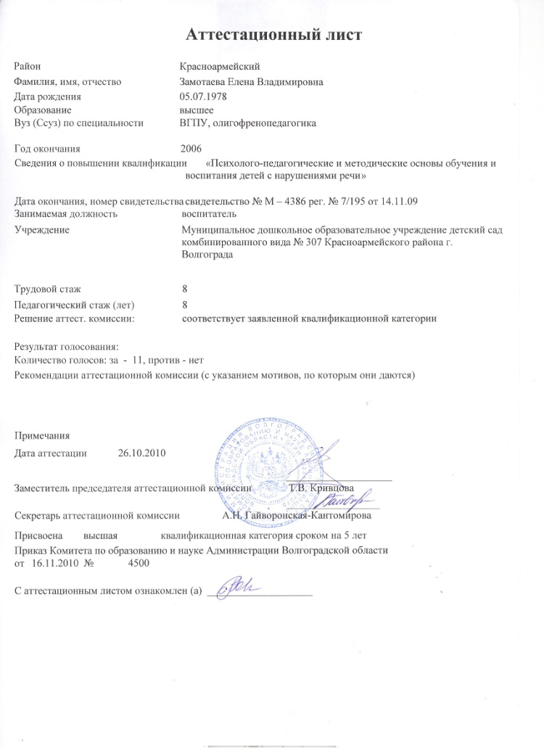
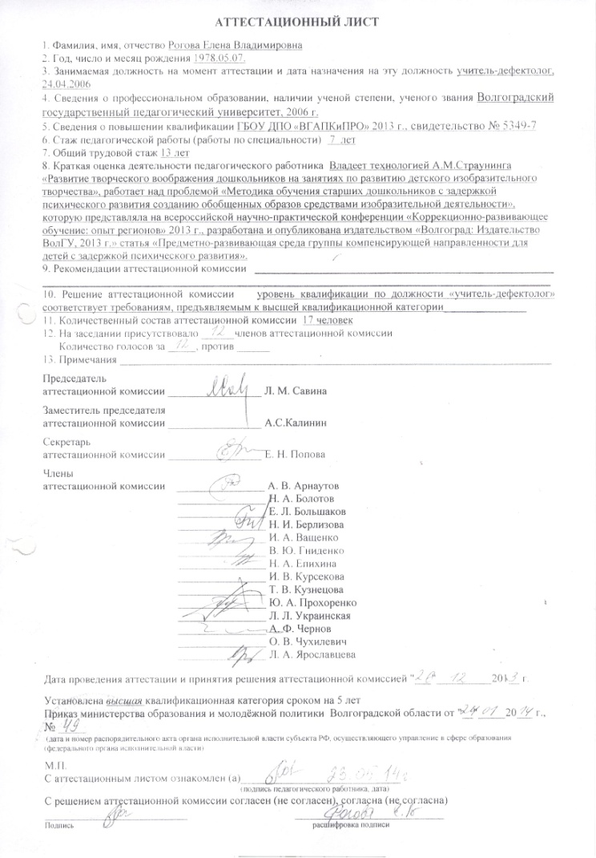
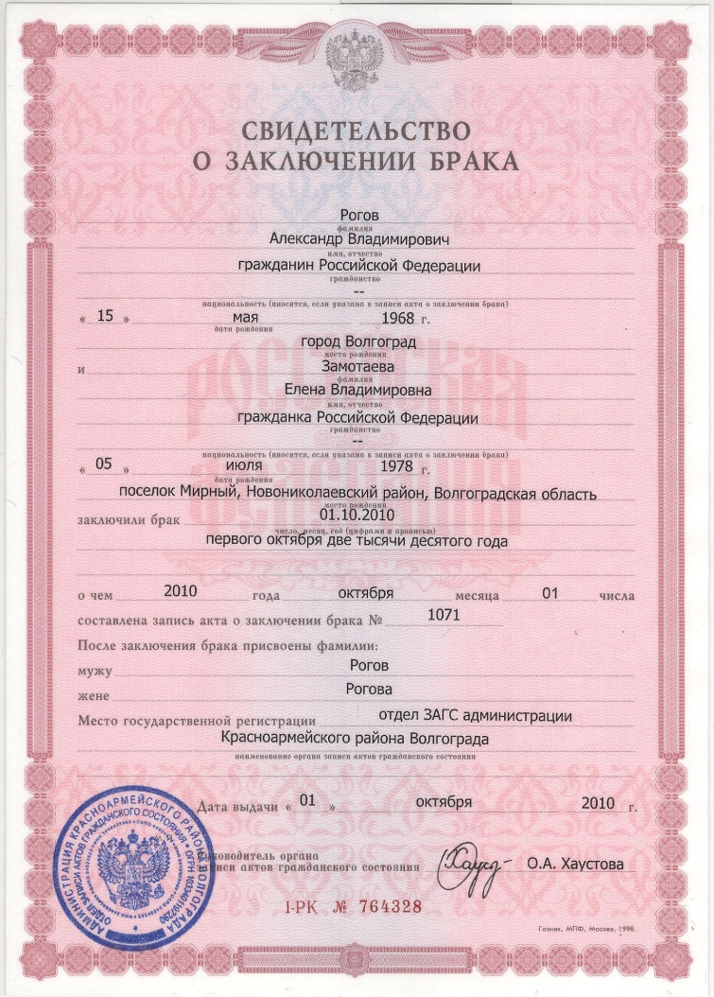

Slide 42
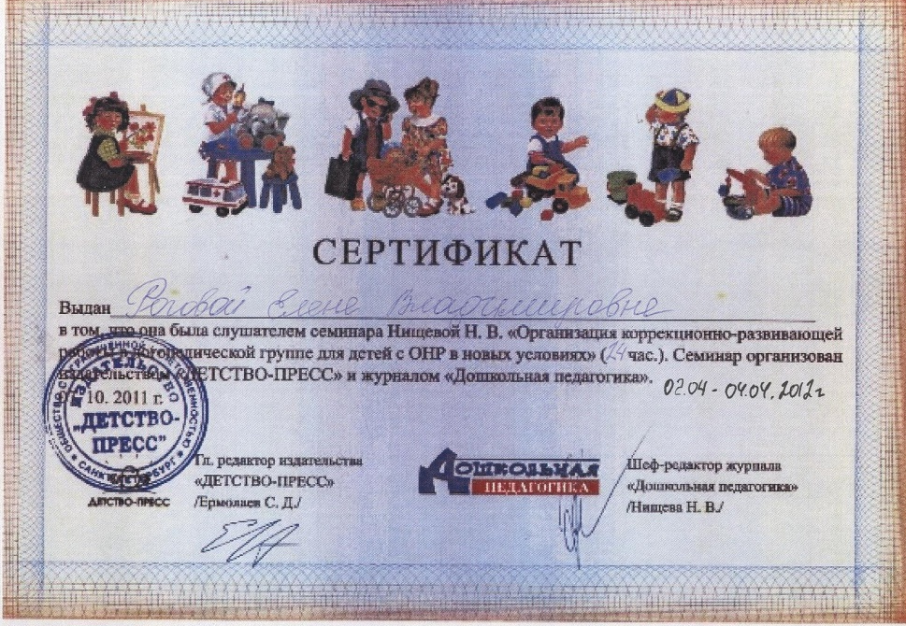
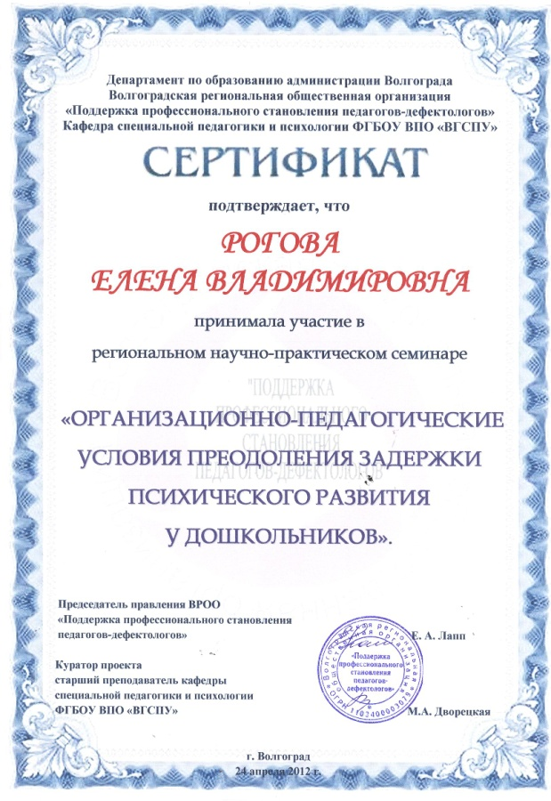
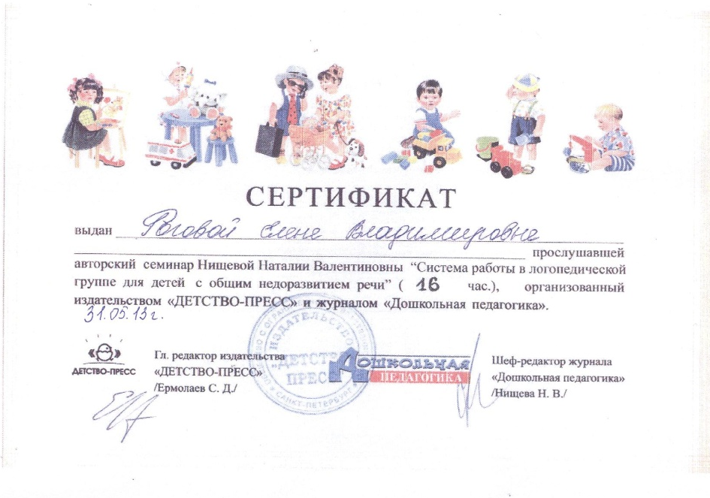


Slide 43
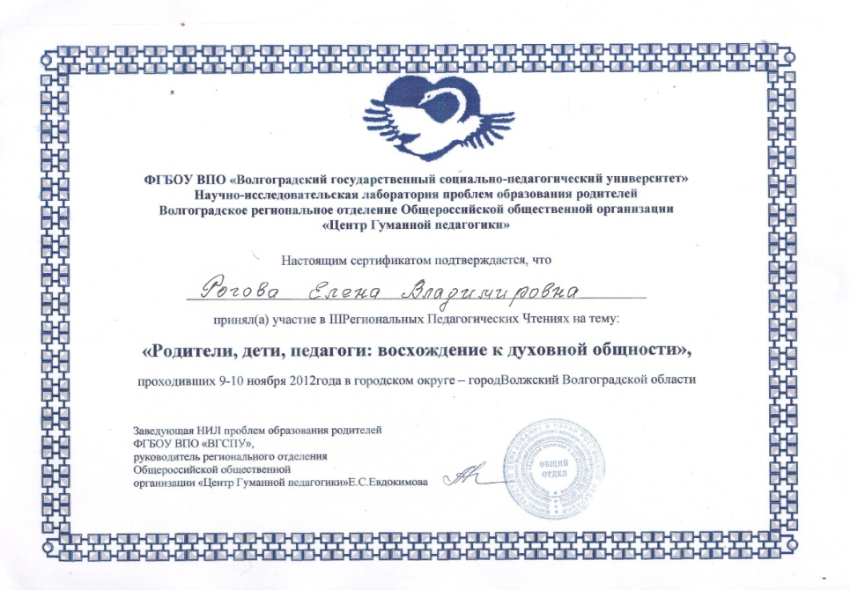
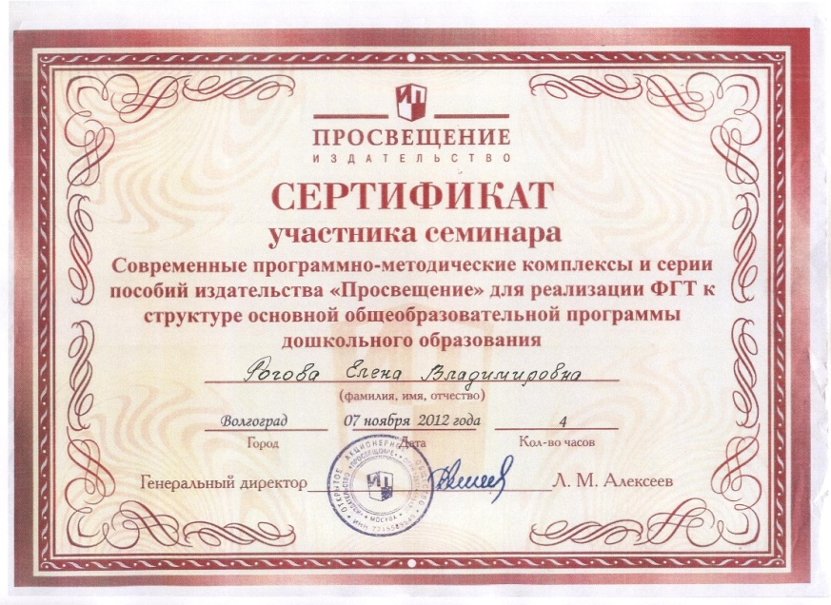
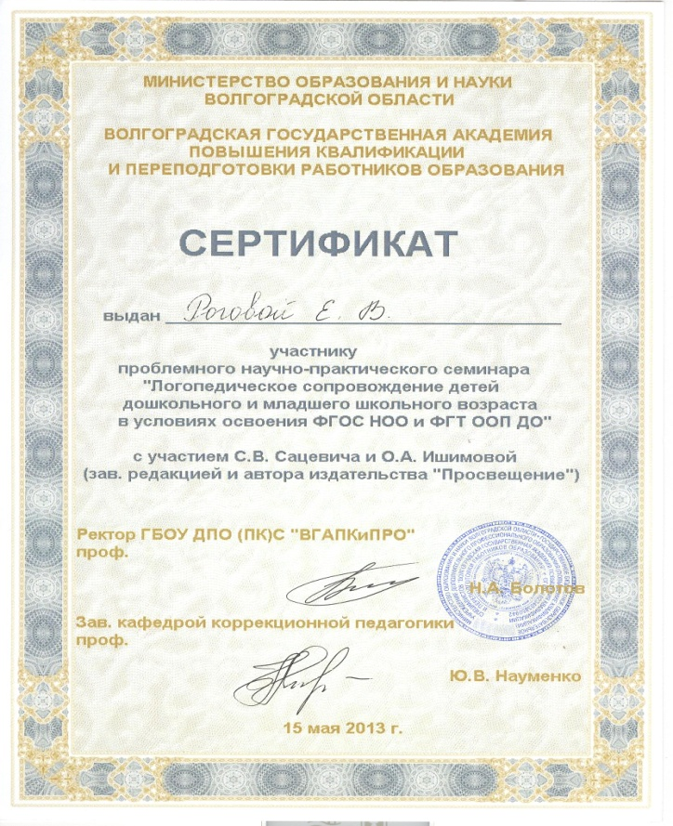
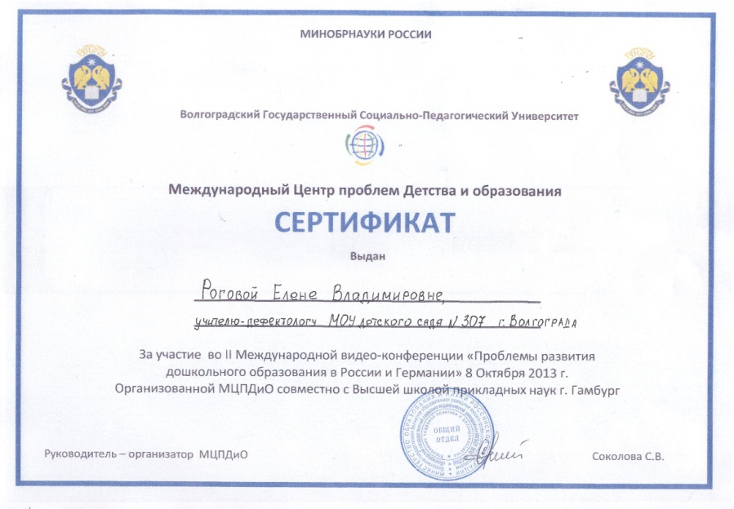

Slide 44
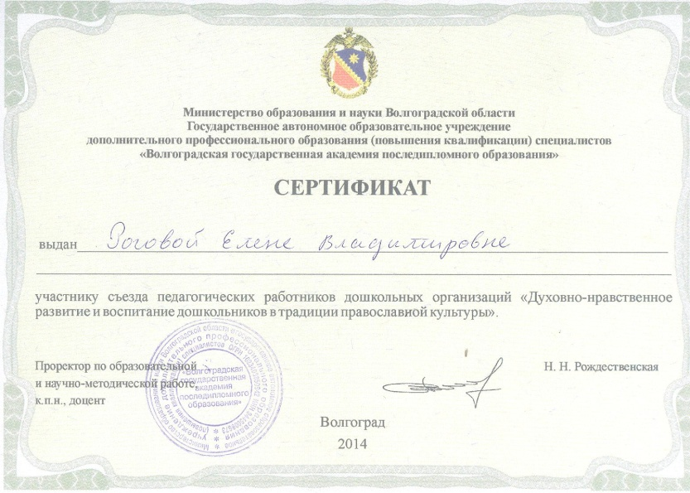

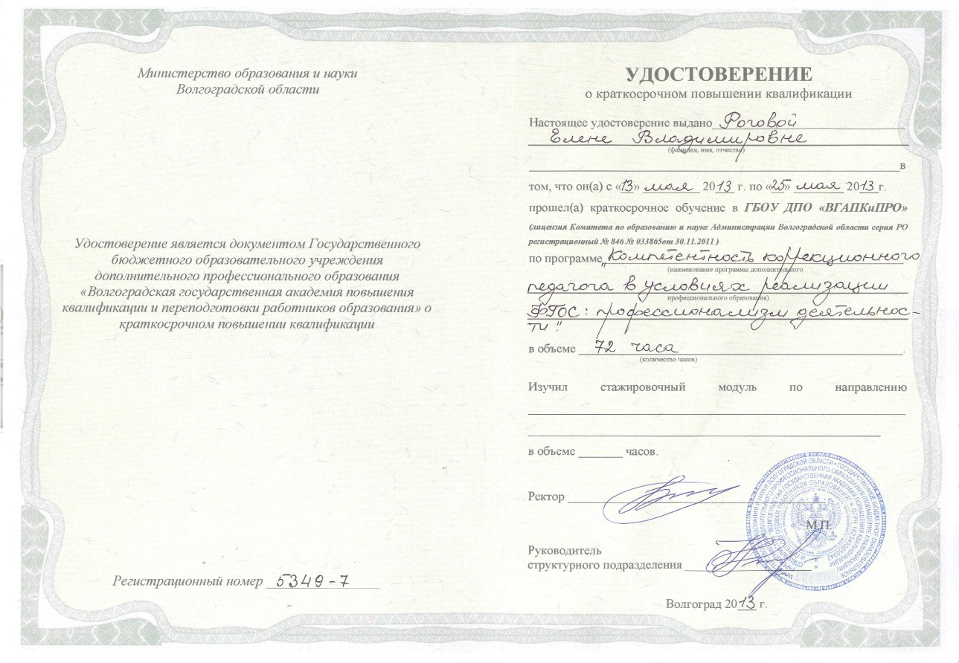

Slide 45
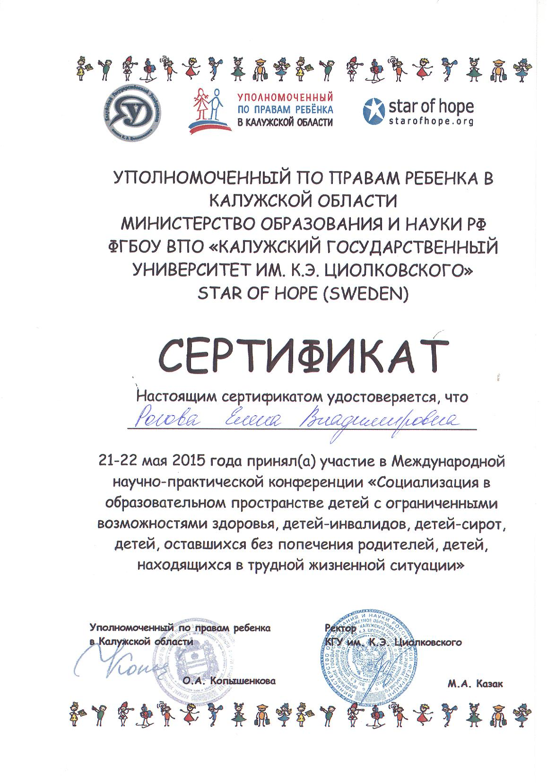

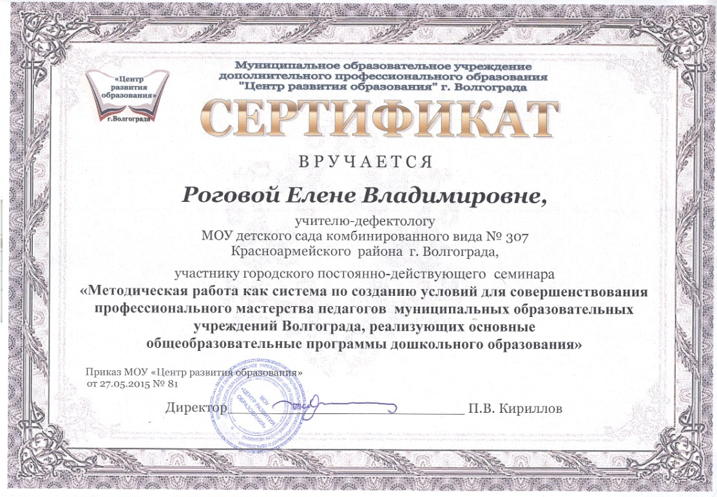

Slide 46
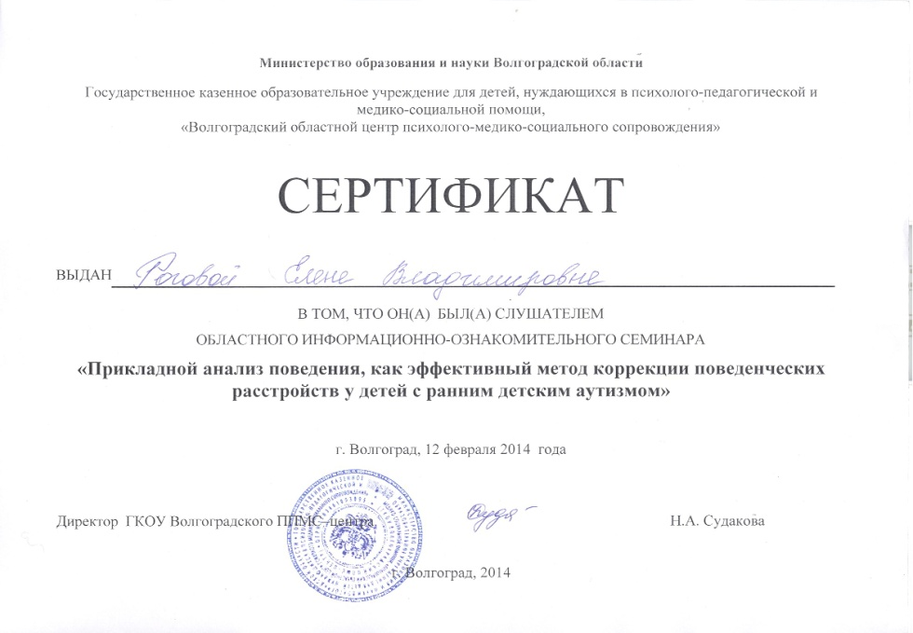

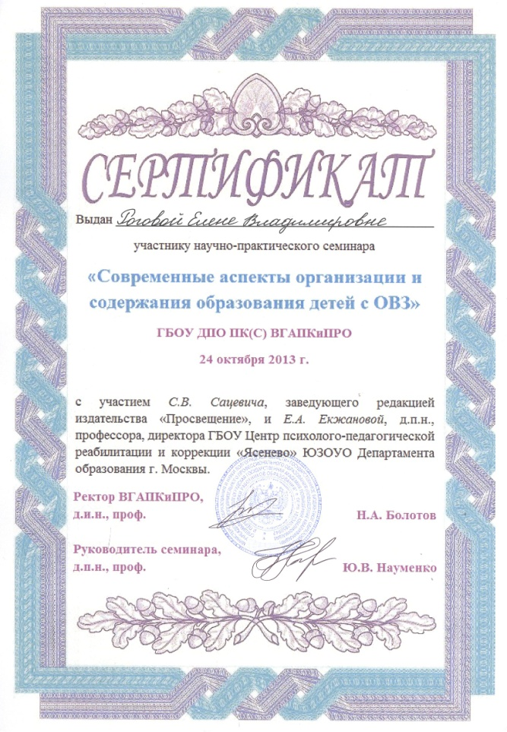

Slide 47

Наличие наград

Slide 48
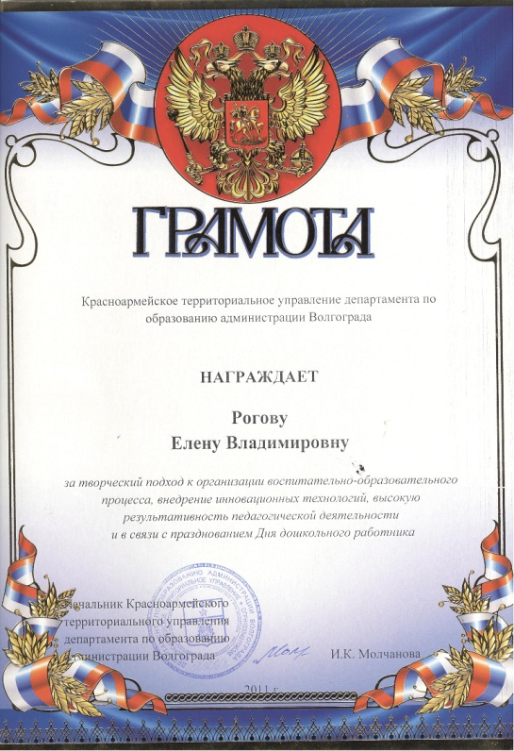



Slide 49




Slide 50

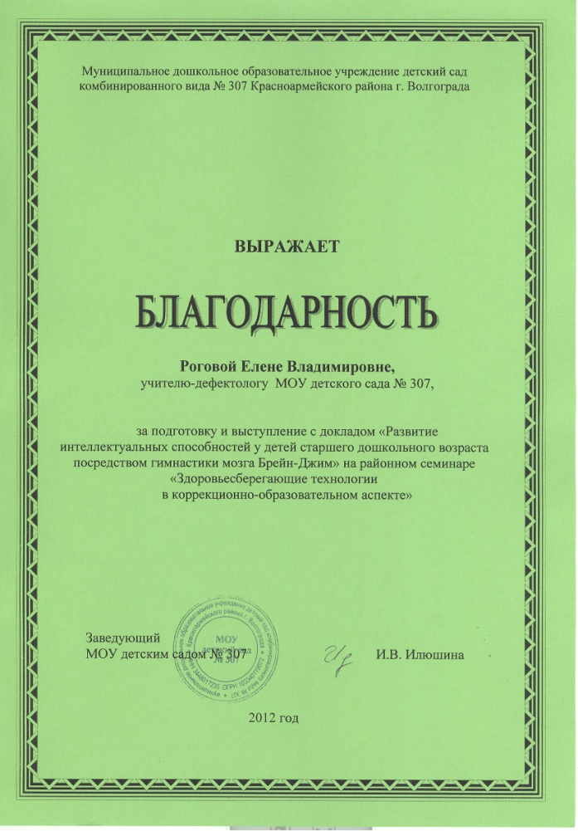


Slide 51





Slide 52




Slide 53



Slide 54

Хобби и увлечения

Slide 55






Путешествия

Slide 56





Творческая деятельность и ролевое участие в мероприятиях детского сада

Slide 57
Другие увлечения
Поделки своими руками
Изготовление костюмов к праздникам
Корпоративные вечеринки и развлечения
Сочинение стихов и придумывание сценариев к праздникам
Кулинария

Slide 58

Приятно было познакомиться!

